Slide 1
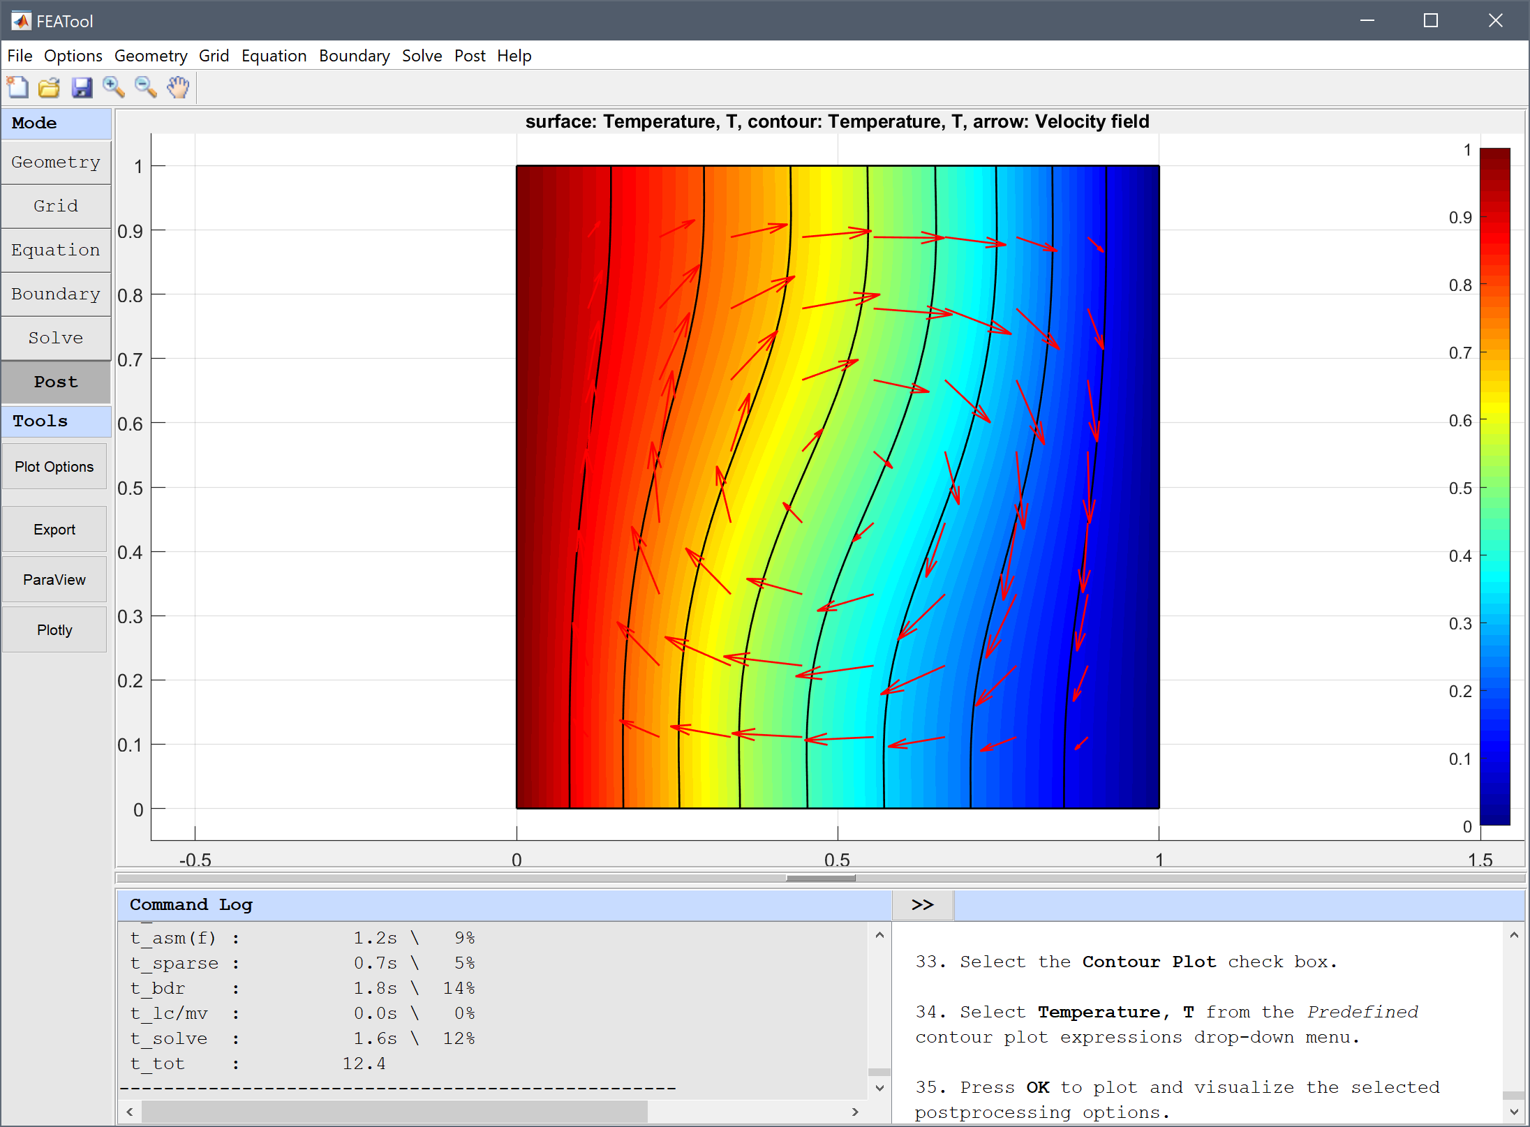
Pared
caliente
Pared
fria
Pared aislada térmicamente
Distribución de
temperatura
40°C
Lineas de
isotermas
Campo de
Velocidad
del fluido
10°C
Pared aislada térmicamente

Slide 2
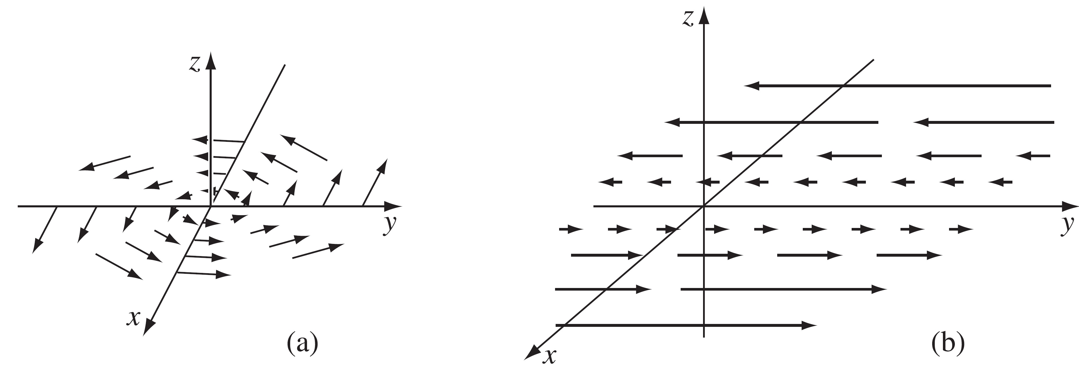

Slide 3
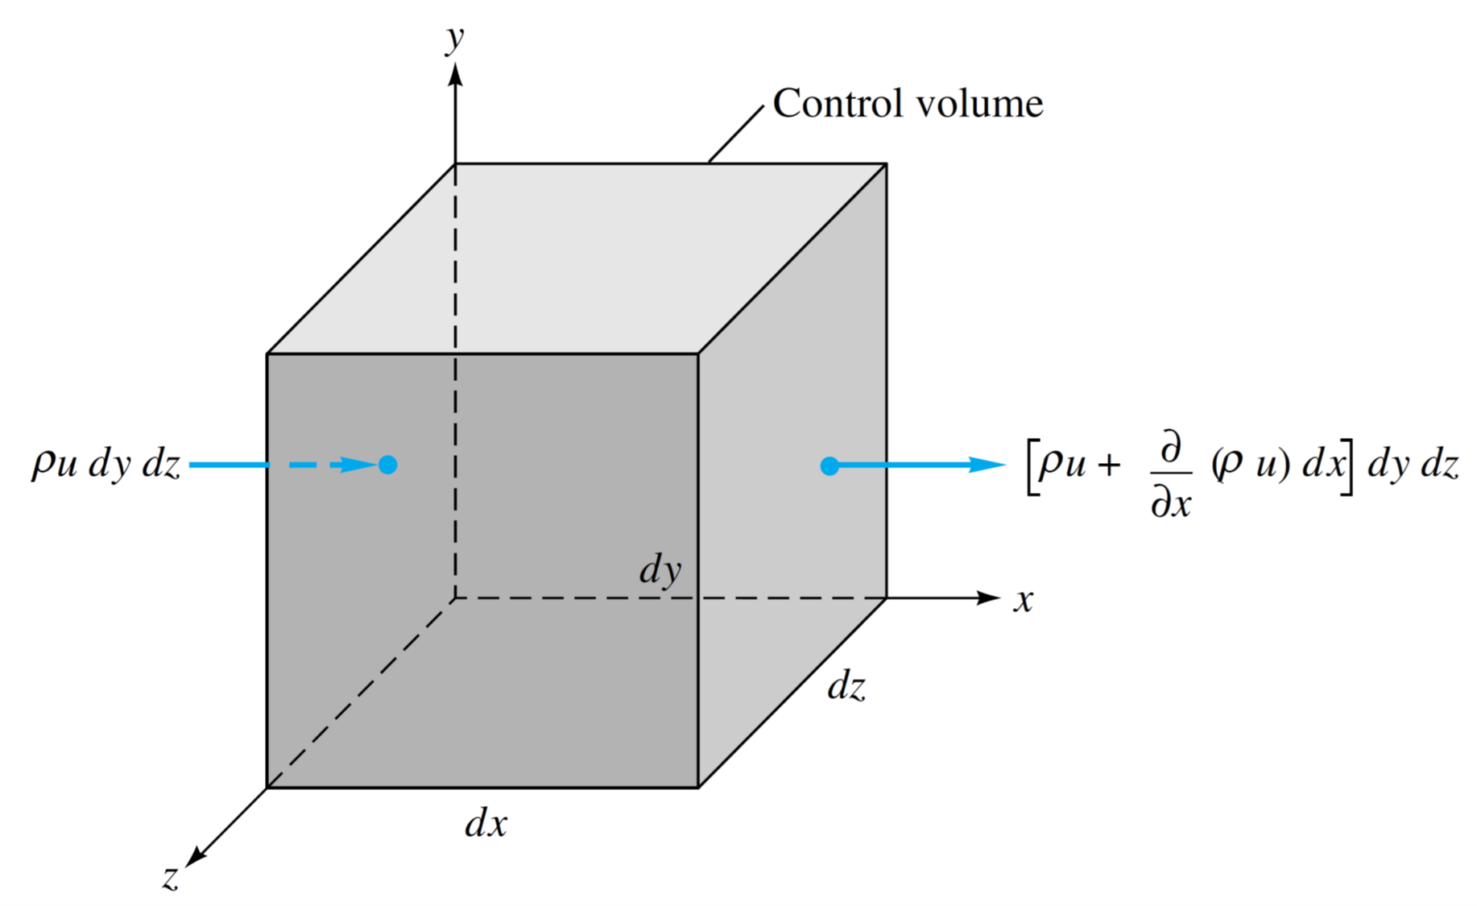
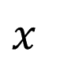
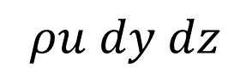
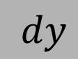

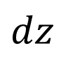
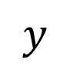
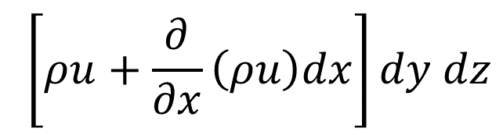
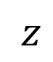
$$y$$
Volumen de control
diferencial
$$\left[ρu+\frac{∂}{∂x}\left(ρu\right)dx\right]dy dz$$
$$ρu dy dz$$
$$dy$$
$$x$$
$$dz$$
$$dx$$
$$z$$

Slide 4
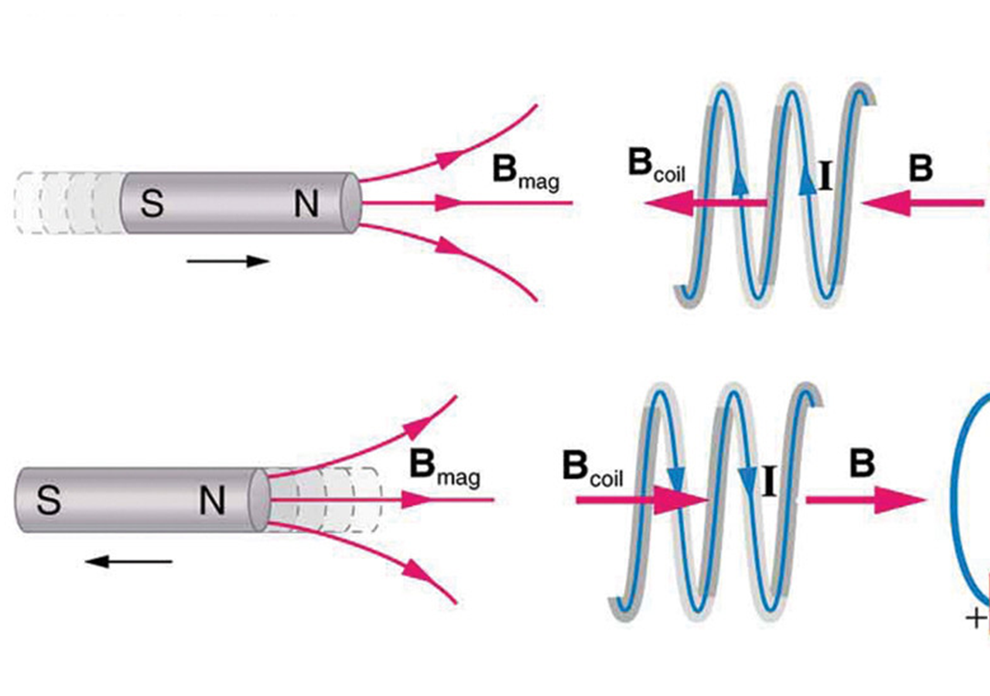

Slide 5
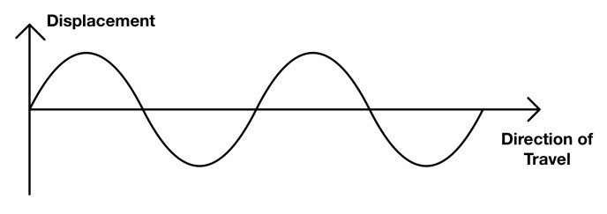
Desplazamiento
Dirección de
propagación

Slide 6
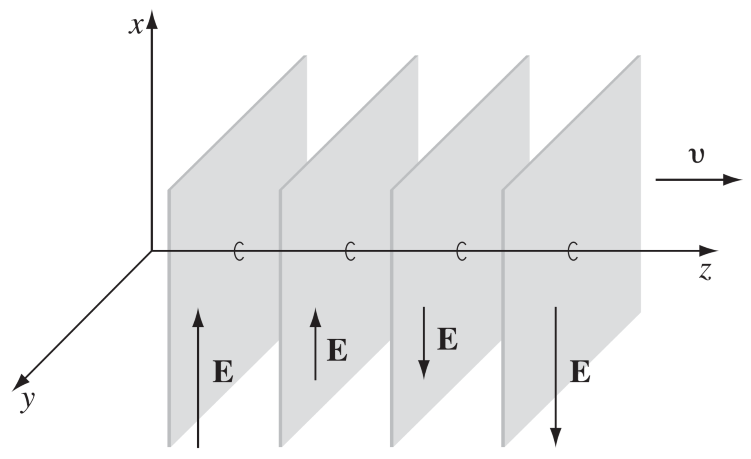

Slide 7
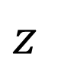
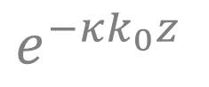
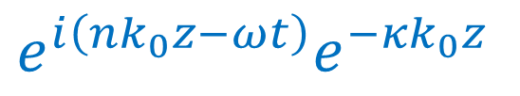
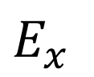
$$E_{x}$$
$$e^{−κk_{0}z}$$
$$z$$
$$e^{i\left(nk_{0}z−ωt\right)}e^{−κk_{0}z}$$

Slide 9
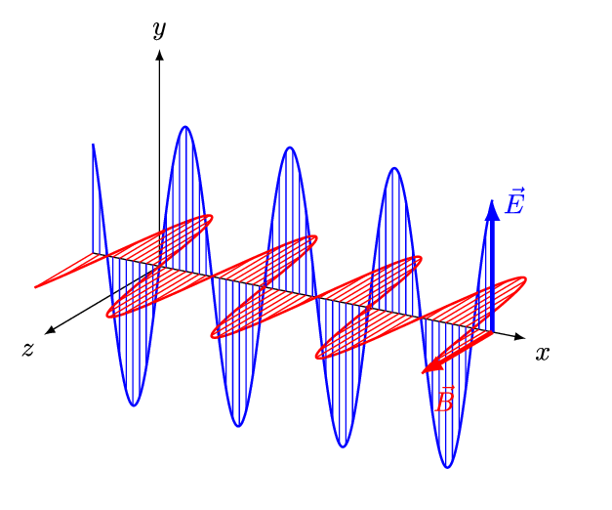
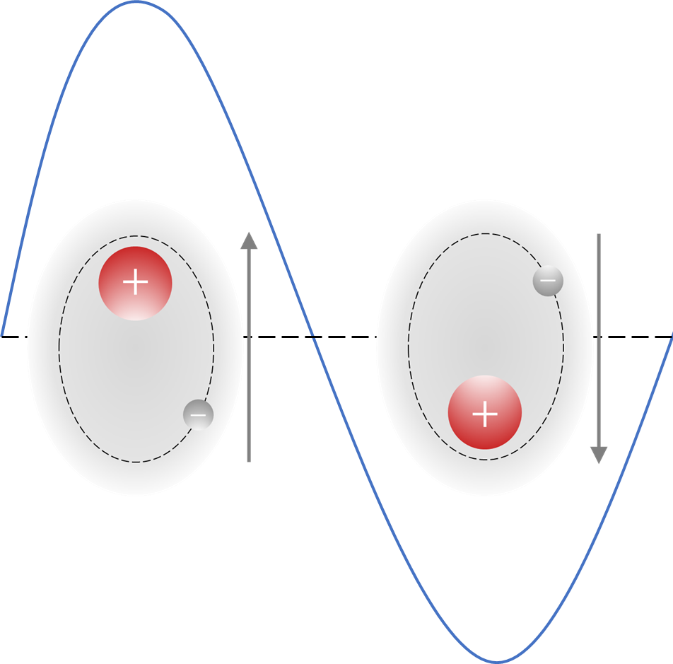

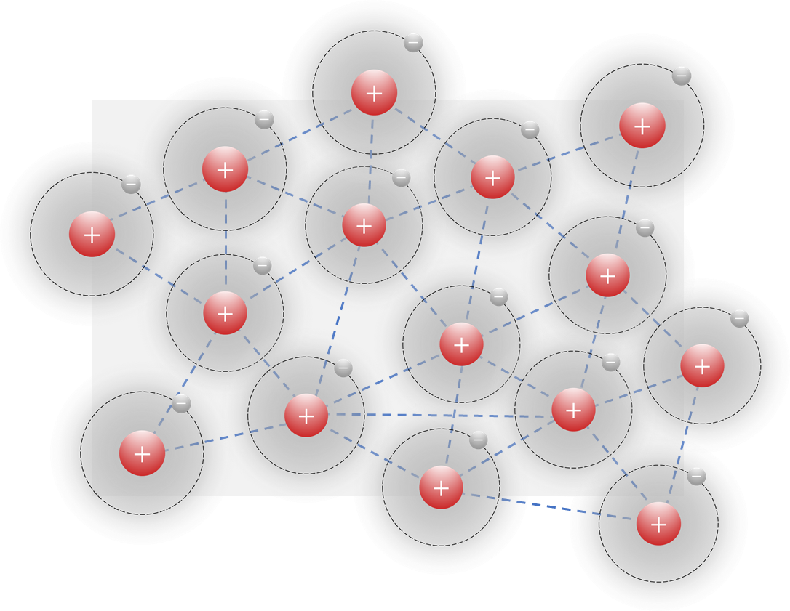
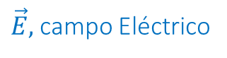
Polarización de los átomos
Estructura Atómica
Campo eléctrico
$\vec{E},$campo Eléctrico

Slide 10
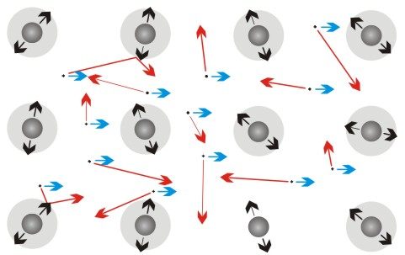
Cargas ligadas
Cargas libres

Slide 11
Cargas ligadas
Cargas libres

Slide 12
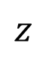
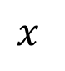
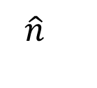
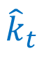
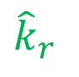
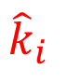
Plano de incidencia
$${\hat{k}}_{i}$$
$$\hat{n}$$
$${\hat{k}}_{r}$$
incidente
Interface
reflejada
medio 1
$$x$$
medio 2
transmitida
$${\hat{k}}_{t}$$
$$z$$

Slide 13
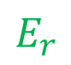
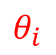
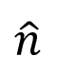
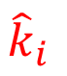
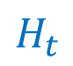
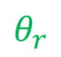
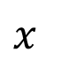
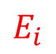
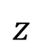
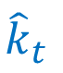
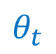

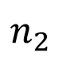
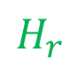
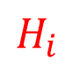
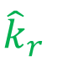
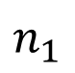
$$E_{i}$$
$$H_{i}$$
$${\hat{k}}_{r}$$
$$H_{r}$$
$${\hat{k}}_{i}$$
$$\hat{n}$$
$$θ_{i}$$
$$θ_{r}$$
$$E_{r}$$
$$n_{1}$$
$$x$$
$$n_{2}$$
$$H_{t}$$
$$E_{t}$$
$${\hat{k}}_{t}$$
$$θ_{t}$$
$$z$$

Slide 14
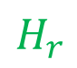
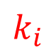

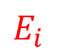
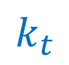

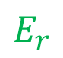
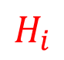

$$H_{i}$$
$$E_{i}$$
$$k_{r}$$
$$E_{r}$$
$$\hat{n}$$
$$k_{i}$$
$$θ_{i}$$
$$θ_{r}$$
$$H_{r}$$
$$n_{1}$$
$$x$$
$$n_{2}$$
$$E_{t}$$
$$H_{t}$$
$$k_{t}$$
$$θ_{t}$$
$$z$$

Slide 15

polarizado
no polarizado

Slide 16
Reflección total interna
Nucleo interno
con índice de refracción alto
Luz
Revestimiento externo
con índice de refracción bajo

Slide 17





Vista superior
Interface lisa
$${\vec{E}}_{i}$$
Campo Eléctrico, $\vec{E}$
$${\vec{E}}_{t}$$

Slide 18









$${\hat{k}}_{i}$$
$$\hat{n}$$
$$θ_{i}$$
$${\hat{k}}_{r}$$
aire
Sílice ($SiO_{2}$)
$$d$$
Silicio ($Si$)
$${\hat{k}}_{t}$$

Slide 19


Slide 20


Slide 21



Amplitud, $\frac{\left|A\right|}{F_{0}/k}$
Fase, $φ$

Slide 22
-
Oxígeno
Electrones
+
+
+
+
Hidrógeno
Hidrógeno

Slide 23




$$α_{0}e^{−r/ρ_{0}}$$
Repulsión
$$r_{0}$$
Energía potencial
$$\frac{q_{1}q_{2}}{4πε_{0}r}$$
Atracción
Estado de equilibrio
Distancia intermolecular

Slide 24



Oxígeno
+
$$r_{0}$$
+
+
$$x$$
Hidrógeno
$$F=qE_{0}e^{−iωt}$$

Slide 25
Energía de los electrones
Banda de conducción
Banda de conducción
Band gap
Band gap
Banda de conducción
Banda de valencia
Banda de valencia
Banda de valencia
Aislante
Semiconductor
Conductor

Slide 26

Absorción interbanda

Slide 27

Absorción interbanda
Modelo de Drude

Slide 28

Absorción interbanda
Oscilación de Lorentz

